Slide 1
Haushaltsplanentwurf 2026 der Gemeinde Nordheim
GRS 19.12.2025
Kämmereiamt
Saskia Lück
zur Sitzungsvorlage 100/2025

Slide 2
Haushaltsjahr 2025 - Erläuterungen
Erstellung des Haushaltsplans basiert auf:
  Vorgaben des Gemeindewirtschaftsrechts in der jeweils gültigen Fassung
  Orientierungsdaten des Finanzministeriums vom Oktober 2025
  Keine Erhöhung der Hebesätze für Grund- und Gewerbesteuer in 2026
  Gewerbesteuer mit Gesamterträgen von 2,5 Mio. Euro angesetzt
  Kreisumlage wurde in 2026 mit 30 v.H. , 2027 31 v.H. und dann mit 32 v.H. (derzeit 28 v.H.) angesetzt
  Der Haushaltsentwurf basiert vollständig auf den Mittelanmeldungen der Fachbereiche.
  Kürzungen oder Streichungen wurden im Entwurf nicht vorgenommen.

Slide 3
Haushaltsjahr 2026 – Überblick Ergebnishaushalt
Der entstehende Verlust wird im mehrjährigen Finanzplan vorgetragen.
Zur Finanzierung von Investitionen stehen Zahlungsmittelüberschüsse in Höhe von 1,2 Mio. Euro zur Verfügung.

Slide 4
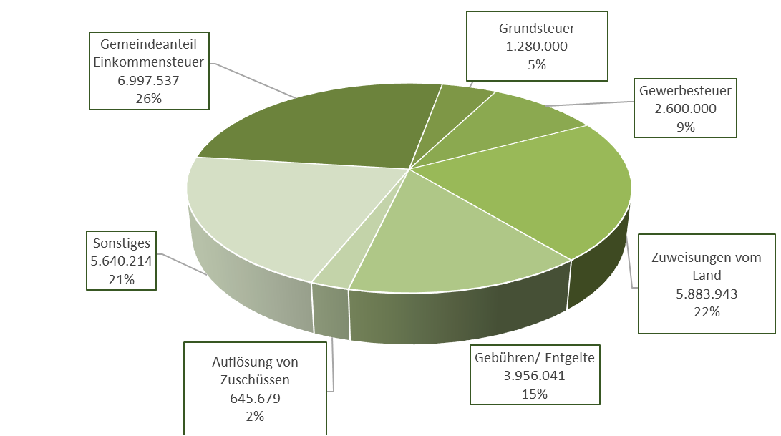
Haushaltsjahr 2026 – Ordentliche Erträge
→ die Gesamterträge steigen um 2,2 Mio. EUR auf 27,00 Mio. EUR in 2026
(24,80 Mio. EUR)
→ Saldo der Zuweisungen, Steuern und Umlagen auf einem Rekordhoch (11,8 Mio. EUR)

Slide 5
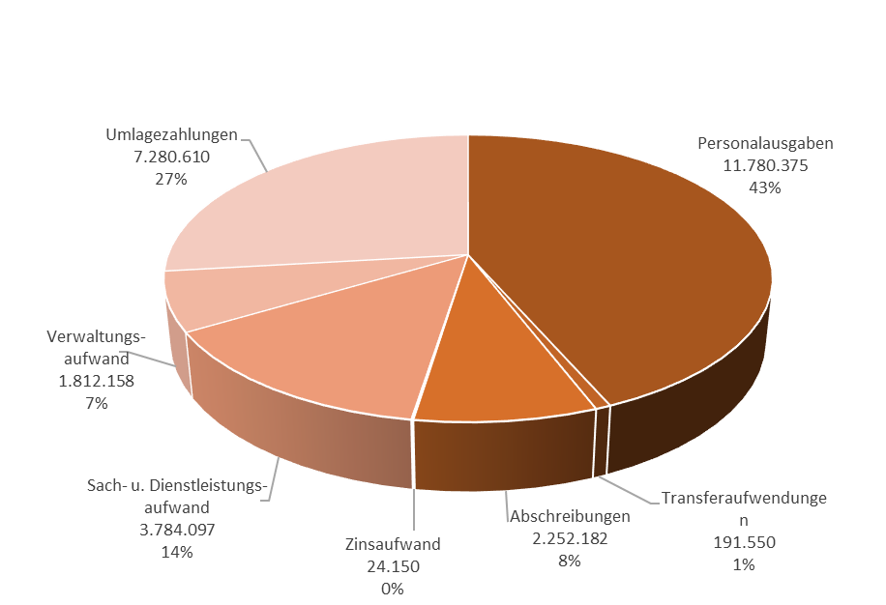
Haushaltsjahr 2026 – Ordentliche Aufwendungen
→ die Gesamtaufwendungen steigen um 1,19 Mi. EUR auf 27,13 Mio. EUR in 2026 (25,94 Mio. EUR)
→ die Ansätze wurden anhand des Vorjahres und bekannter Auswirkungen festgesetzt

Slide 6
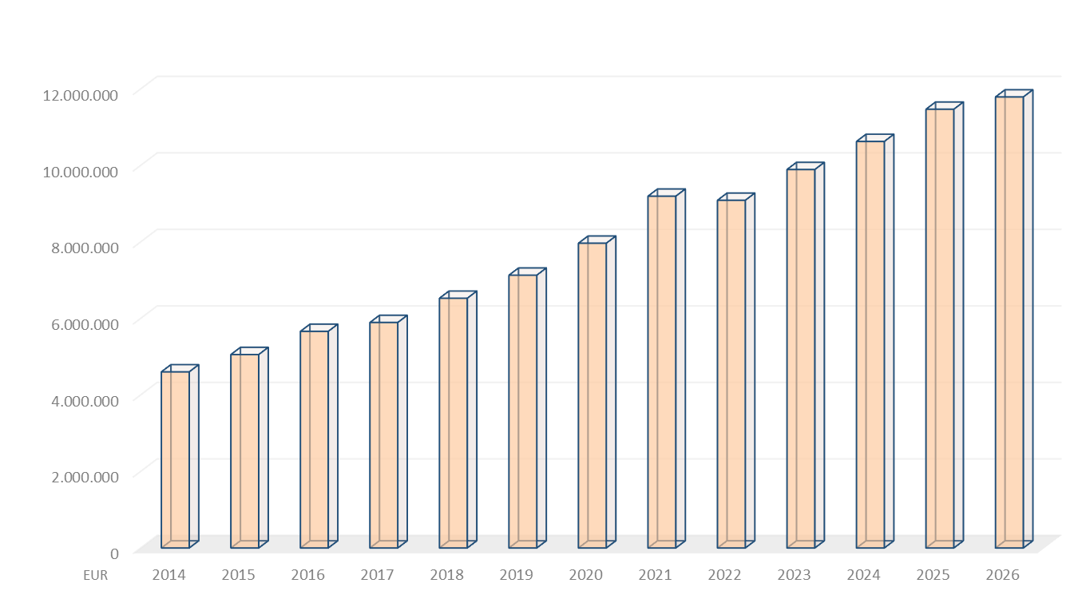
Haushaltsjahr 2026 - Personalkosten
→ der HHPlan-Ansatz steigt um 2,8% auf 11,79 Mio. EUR in 2026 (11,47 Mio. EUR)

Slide 7
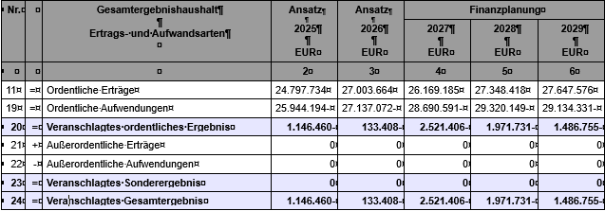
Haushaltsjahr 2026 – Entwicklung Ergebnishaushalt im Finanzplanungszeitraum
→ Der Saldo aus Zuweisungen und Umlagen sinkt im Jahr 2027 auf 9,7 Mio. EUR und erreicht bis einschließlich 2029 nicht wieder das Niveau des Jahres 2026.
→ Die Gesamtaufwendungen wurden lediglich sehr moderat fortgeschrieben.
→ Steigerungen bei den Erträgen resultieren aus Anpassungen der Gebühren sowie der privatrechtlichen Entgelte.

Slide 8
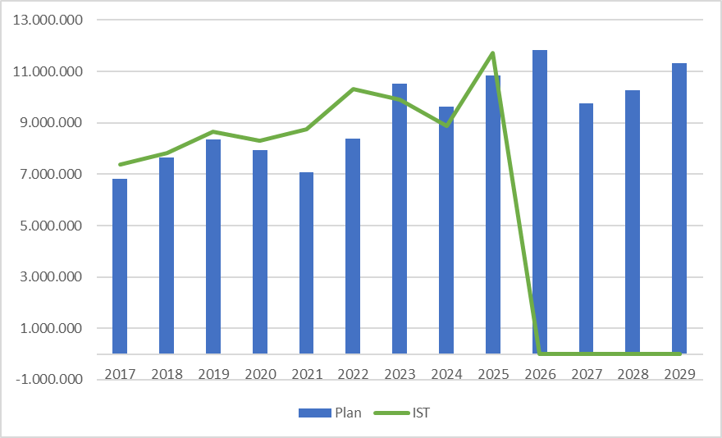
Haushaltsjahr 2026 – Entwicklung des Saldos der Zuweisungen, Steuern und Umlagen
Δ 2,1 Mio. Euro

Slide 9
Haushaltsjahr 2026 – Finanzhaushalt
Zahlungsmittelbedarf aus laufender Verwaltungstätigkeit:
2. | im Finanzhaushalt mit den folgenden Beträgen
 | 2.1 | Gesamtbetrag der Einzahlungen aus laufender Verwaltungstätigkeit von | 26.136.908 EUR
 | 2.2 | Gesamtbetrag der Auszahlungen aus laufender Verwaltungstätigkeit von | -24.869.222 EUR
 | 2.3 | Zahlungsmittelüberschuss /-bedarf aus laufender Verwaltungstätigkeit (Saldo aus 2.1 und 2.2) von | 1.267.686 EUR
→ Der Zahlungsmittelbedarf aus laufender Verwaltungstätigkeit ist bereits um Abschreibungen sowie aufgelöste Investitionszuwendungen bereinigt.
→ Im Haushaltsjahr steht ein Zahlungsmittelüberschuss in Höhe von 1,2 Mio. EUR zur Finanzierung von Investitionen zur Verfügung.

Slide 10
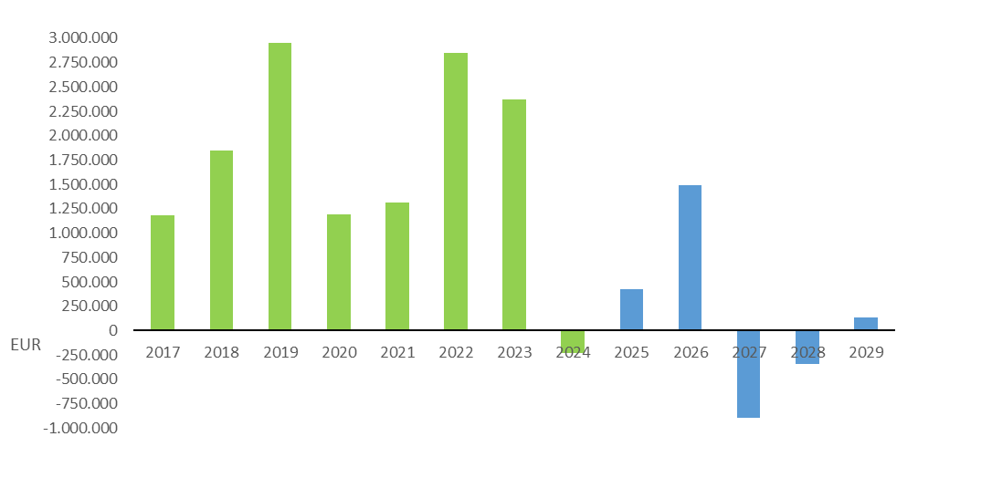
Haushaltsjahr 2026 – Entwicklung Zahlungsmittelüberschuss im Finanzplanungszeitraum
→ Der jährliche Zahlungsmittelüberschuss steigt im Finanzplanungszeitraum zunächst auf 1,49 Mio. EUR an,
→ wird im weiteren Verlauf negativ und erholt sich nach derzeitigem Planungsstand erst im Jahr 2029.

Slide 11
Haushaltsjahr 2026 – Finanzhaushalt
Veranschlagter Finanzierungsmittelbedarf aus Investitionstätigkeit:
 | 2.4 | Gesamtbetrag der Einzahlungen aus Investitionstätigkeit von | 3.089.150 EUR
 | 2.5 | Gesamtbetrag der Auszahlungen aus Investitionstätigkeit von | -7.338.828 EUR
 | 2.6 | Veranschlagter Finanzierungsmittelüberschuss /-bedarf aus Investitionstätigkeit (Saldo aus 2.4 und 2.5) von | -4.249.678 EUR
Auszahlungen enthalten:
Gebäudeerwerb
Sanierung Ortskern Nordheim IV
Sanierung Nordhausen II
Gewerbegebiet Breitenbaum
Einzahlungen werden erwartet:
Zuschussmittel für Sanierung Ortskern Nordheim IV sowie Nordhausen II
Grundstückserlöse aus Verkauf von Grundstücke (Bsp. Sonnengarten, Bauplätze und Brackenheimer Straße 14 etc. )
Zuschüsse aus dem LuKifG für Sanierung Kindergarten Nordhausen

Slide 12
Haushaltsjahr 2026 – Finanzhaushalt
Veranschlagter Finanzierungsmittelbedarf aus Finanzierungstätigkeit:
 | 2.8 | Gesamtbetrag der Einzahlungen aus Finanzierungstätigkeit von | 1.840.000 EUR
 | 2.9 | Gesamtbetrag der Auszahlungen aus Finanzierungstätigkeit von | -358.744 EUR
 | 2.10 | Veranschlagter Finanzierungsmittelüberschuss /-bedarf aus Finanzierungstätigkeit (Saldo aus 2.8 und 2.9) von | 1.481.256 EUR
In den Einzahlung sind enthalten
→ 1,84 Mio. EUR aus einer Kreditaufnahme bei einem Kreditinstitut
Der Gesamtbetrag der Auszahlung sind die voraussichtlichen Kredittilgungen für bereits bestehende Kredite in 2026.

Slide 13
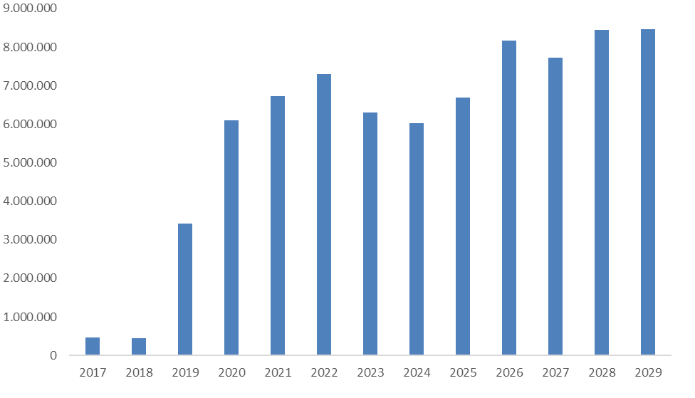
Haushaltsjahr 2026 – Entwicklung des Schuldenstands im Finanzplanungszeitraum
Die Gesamtverschuldung steigt auf insgesamt 8,47 Mio. EUR an.
→ Dies führt zu einer geplanten jährlichen Tilgungsbelastung in 2029 von 509 TEUR.
→ Die geplanten jährlichen Zinsaufwendungen belaufen sich bis in 2029 70 TEUR.

Slide 14
Haushaltsjahr 2026 – Liquidität
Voraussichtliche Entwicklung der Liquidität:
Stand zum 01.01.2026: | 2.525.000 EUR
Stand zum 31.12.2026: | 525.000 EUR
Die liquiden Mittel sinken im Finanzplanungszeitraum auf etwas mehr als die Mindestliquidität ab.
→ Der Bestand an liquiden Mitteln muss mindestens 2 % der Summe der Auszahlungen aus der laufenden Verwaltungstätigkeit der drei dem Haushaltsjahr vorangegangenen Jahre betragen.
→ Im gesamten Finanzplanungszeitraum verbleiben die liquiden Mittel auf dem Niveau der Mindestliquidität.

Slide 15
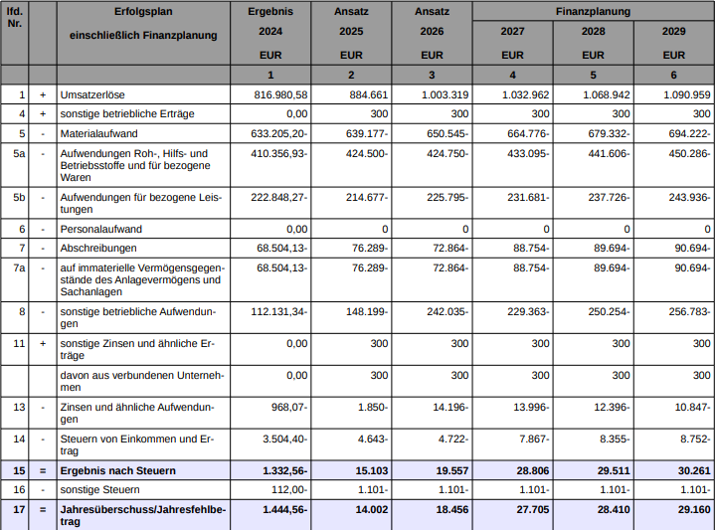
Wirtschaftsplan 2026- EigB Wasserwerk
Der Erfolgsplan stellt sich folgt dar:
→ In 2026 ist eine Konzessions-abgabe in Höhe von 98.203 EUR möglich
→ lt. Planung würde sich der Wasserpreis von derzeit 2,40 Euro auf 2,53 Euro anheben; Zählergrundgebühren gleichbleibend

Slide 16
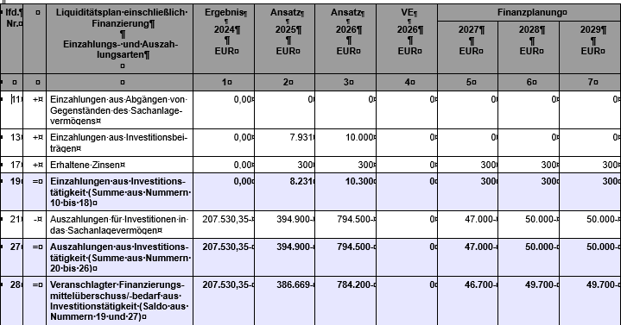
Wirtschaftsplan 2026 - EigB Wasserwerk
Der Liquiditätsplan stellt sich folgt dar:
Investitionsauszahlungen sind für
Hausanschlüsse
Herstellung Rohrnetz Ortsdurchfahrt Nordhausen
Anschaffung von Datenlogger

Slide 17
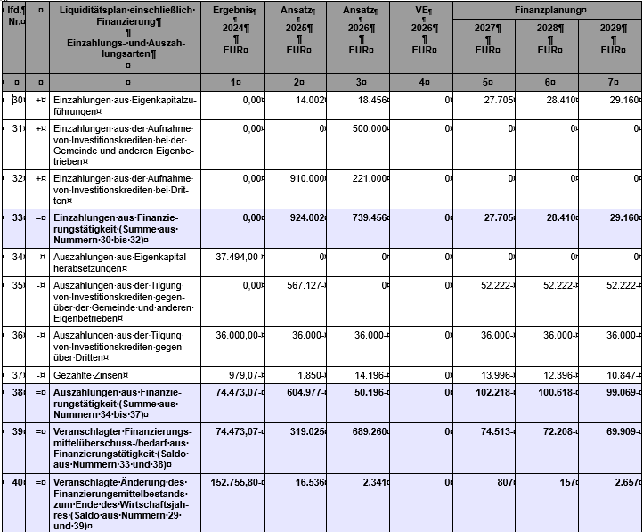
Wirtschaftsplan 2026 - EigB Wasserwerk
Der Liquiditätsplan stellt sich folgt dar:
→ Geplante Kreditaufnahme im Eigenbetrieb in 2026 739.000 EUR
→ die Gesamtverschuldung im Eigenbetrieb steigt auf 816 TEUR
→ der bestehende Kassenkredit soll durch ein Inneres Darlehen abgelöst werden

Slide 18
Schlussbemerkung
Die Haushaltslage 2026 bleibt herausfordernd, erfährt jedoch spürbare Entlastungen durch den positiven Saldo bei Steuern, Zuweisungen und Erträgen, insbesondere aufgrund der Entwicklung im Jahr 2024.
Haushaltsentwurf 2026 berücksichtigt die sparsam angemeldeten Bedarfe der Fachbereiche in größerem Umfang als in den Vorjahren;
Einnahmen basieren auf positiver Entwicklung 2025.
Positiver Zahlungsmittelüberschuss aus laufender Verwaltungstätigkeit; dennoch Kreditaufnahme von 1,8 Mio. Euro zur Investitionsfinanzierung erforderlich.
Zukünftige Belastungen durch Zins- und Tilgungsleistungen sowie geplante Erhöhung der Kreisumlage.
Gedämpfte Ertragserwartungen 2027–2029 aufgrund gesamtwirtschaftlicher Lage; strukturelle Herausforderungen bleiben bestehen.
Konsolidierungsmaßnahmen weiterhin notwendig, um die dauerhafte Leistungsfähigkeit des Gemeindehaushalts zu sichern.

